Slide 1
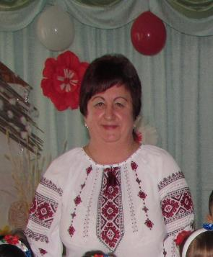
Дошкільний навчальний заклад
Портфоліо
музичного керівника
Волонтир Алли Іллівни

Slide 2
Волонтир Алла Іллівна
Дата народження: 29 січня 1965 року
Назва закладу, рік закінчення: 1984р.
Мукачівське педагогічне училище.
Спеціальність: «Музичне виховання».
Кваліфікація: вчителель співів,музичний керівник.
Працює в ДНЗ : з 15.08.1984р.
Педагогічний стаж: 33 роки.
Кваліфікаційна категорія: 9 розряд

Slide 3
Педагогічне кредо:
«Шлях до розвитку гармонійної особистості через творчість».

Slide 4
Види музичної діяльності :
«Дидактичні ігри та вправи для діагностики музичного розвитку дітей дошкільного віку під час співів»
«Гра на музичних інструментах»

Slide 5
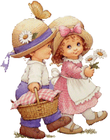
“
Навчання дітей дошкільного віку
співів
пріоритетний напрям діяльності педагога
ЗАВДАННЯ:
1. Ознайомлення з піснею,бесіда за змістом,визначення характеру,розучування мелодії за окремими фразами,визначення структури пісні.
2. Робота над чистотою інтонування мелодії, над диханням,дикцією. Пізнавати твір за мелодією.
3. Впізнавати пісні за вступом,робота над ансамблем, над закінченням музичних фраз.
4. Працювати над динамікою пісні. Впізнавати твір за ритмом.
5. Підтримувати позитивний настрій від виконання пісень.
6. Залучати дітей до співу народних пісень, виконання пісень індивідуально,характерне виконання пісні, виконання ансамблем.

Slide 6
Музичні заняття
з дошкільниками передбачають:
засвоєння дітьми відповідних завдань музичної освіти;
активізацію проявів музичних здібностей дітей у процесі їхньої безпосередньої музичної діяльності;
творче самовираження дітей.

Slide 7
Мета :
забезпечення систематичного творчого розвитку кожної дитини;
формування естетичного ставлення дітей до навколишнього світу і мистецтва;
активізацію засвоєння дітьми музичних знань і уміння використовувати їх у самостійній творчій діяльності;
створення та укріплення атмосфери позитиву, довіри, взаємоповаги в дитячому колективі.

Slide 8
Провідні педагогічні принципи
Принцип діяльності.
Принцип креативності.
Принцип неперервності.
Принцип природо відповідності.
Принцип гуманності.

Slide 9
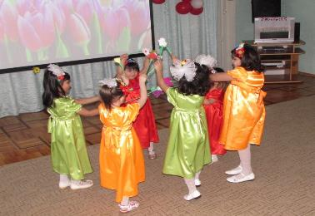
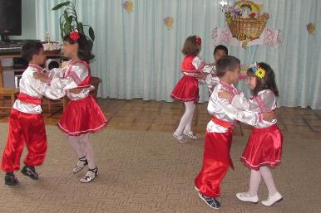
Шляхи розвитку музичних рухів у дошкільників:
1. Лінія образних музично-рухових етюдів.
2. Оволодіння основними рухами: різні види ходьби, бігу, стрибків, техніки рухів.
3. Танцювальні рухи і танці.
4. Орієнтування у просторі.
5. Індивідуальний творчий прояв дітей у русі – імпровізація.

Slide 10
Результати роботи
Діти вміють разом починати і закінчувати рухи під музику. Із задоволенням танцюють у колі, у парах і поодинці. Виконують: оплески, танцювальний біг, вправу «каблучок», притупи, вправу «пружинка», розведення рук, змахування хустинкою.
Також вміють виконувати розспівки,співати виразно природнім голосом, без напруження, правильно артикулювати під час співу,брати дихання між музичними фразами.
А також слухають музичні твори з великим задоволенням і грають на музичних інструментах.

Slide 11
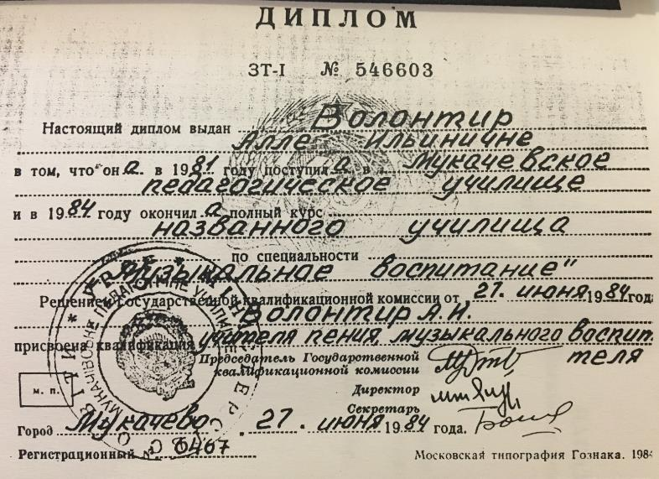
МІЙ ДИПЛОМ

Slide 12
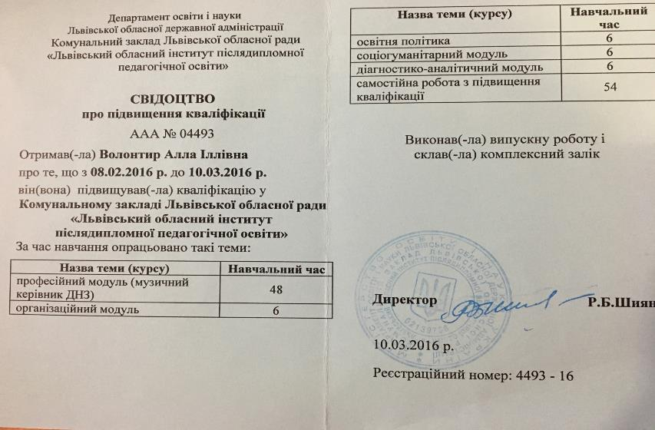
Свідоцтво про підвищення кваліфікації

Slide 13
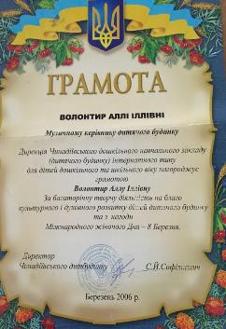
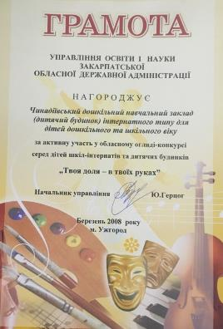
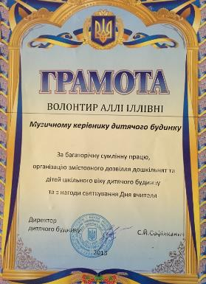
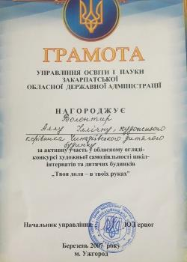
МОЇ НАГОРОДИ

Slide 14
Моя педагогічна діяльність
Проведення масово-виховних заходів
ЗА ПЕРІОД АТЕСТАЦІЇ
Проведення
розваг
Семінарах
Участь у педрадах
Методобʹєднання

Slide 15
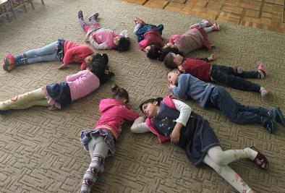
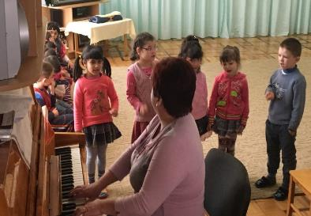
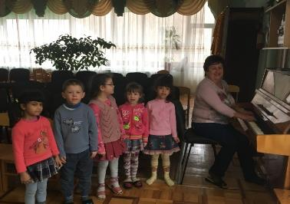
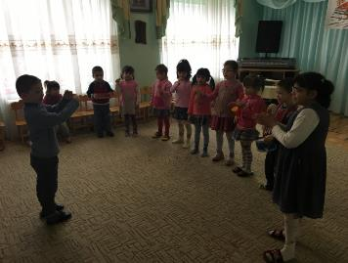
МУЗИЧНА ДІЯЛЬНІСТЬ
ДОШКІЛЬНИКІВ

Slide 16
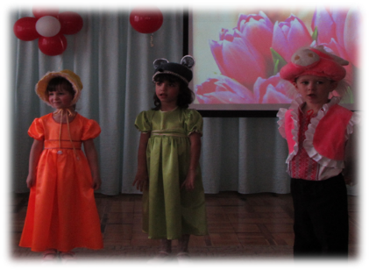
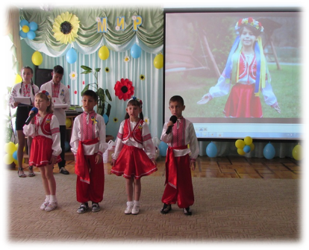
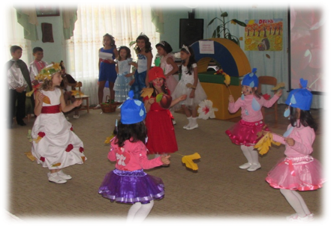
ВЕСЕЛО НА СВЯТІ ВСІМ НАШИМ МАЛЯТАМ

Slide 17
ЩОРІЧНІ ЗАГАЛЬНО – МАСОВІ ЗАХОДИ:

Slide 19
ВСЕСВІТНІЙ ДЕНЬ МИРУ

Slide 20
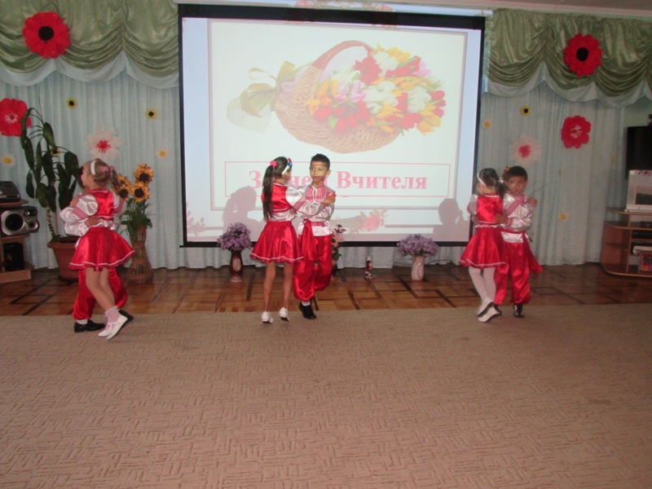
ДЕНЬ ВЧИТЕЛЯ

Slide 22
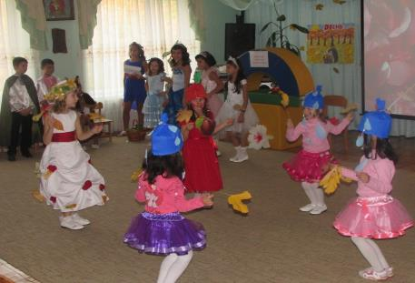
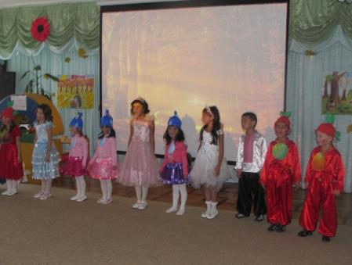
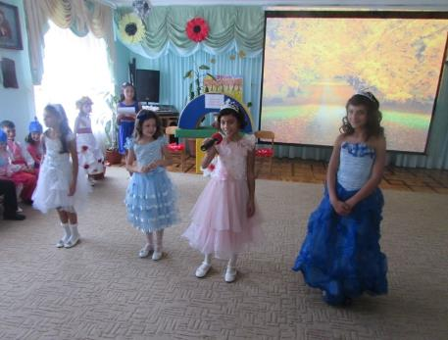
ЗОЛОТА ОСІНЬ

Slide 23
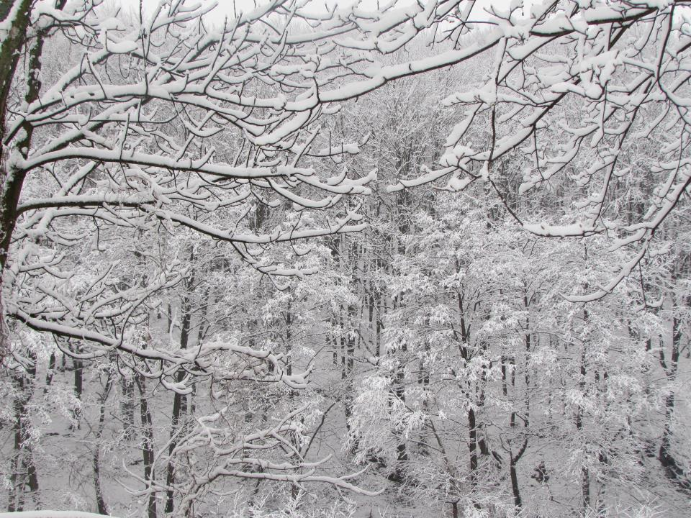
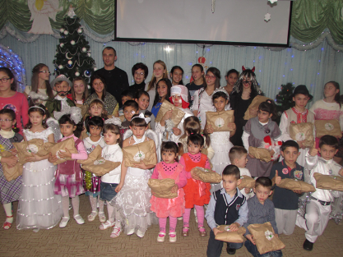
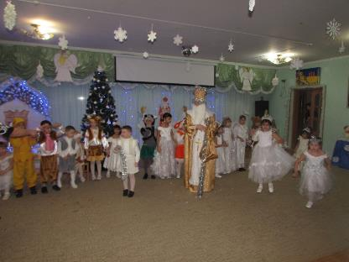
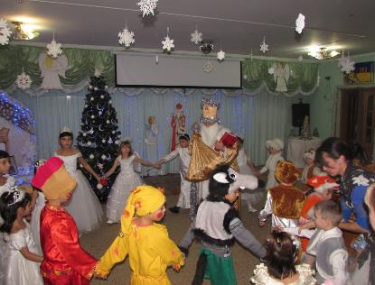
СВЯТО МИКОЛАЯ!!!

Slide 24
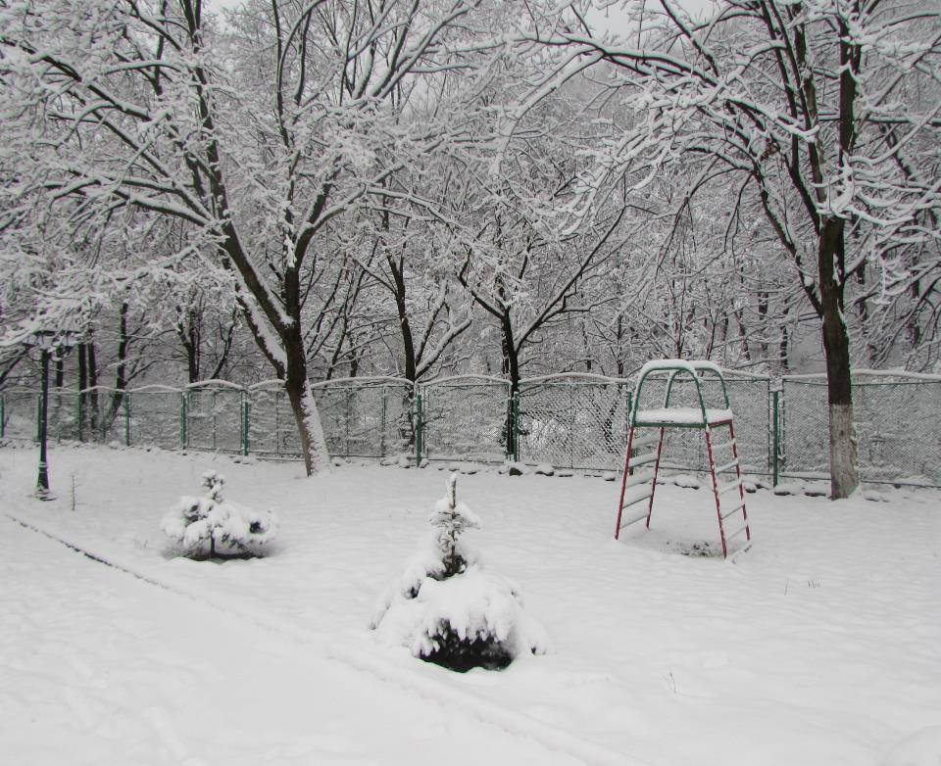
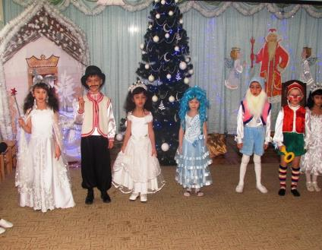
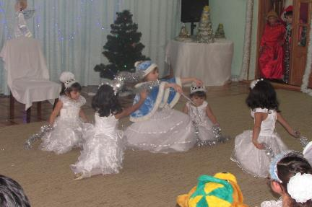
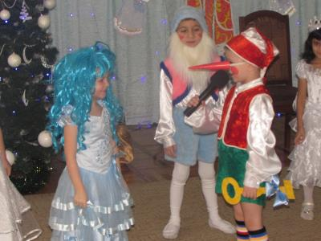
Новий РІК

Slide 25
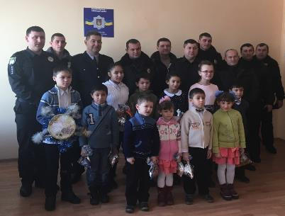
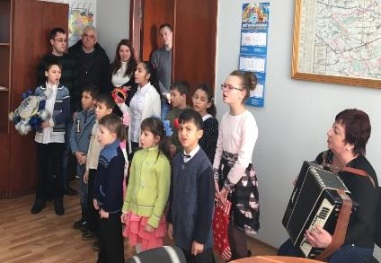
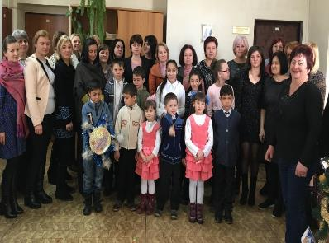
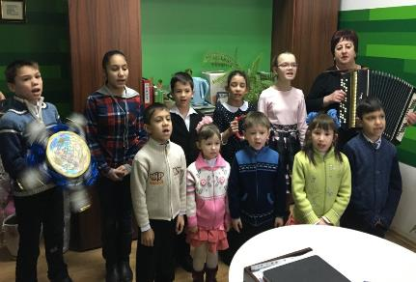
КОЛЯДУЮТЬ ВСІ…

Slide 26
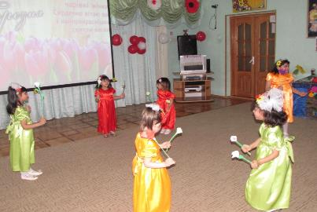
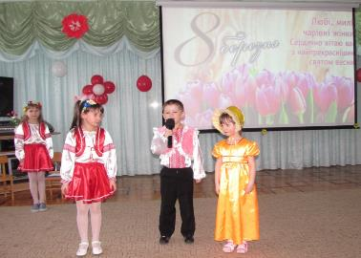
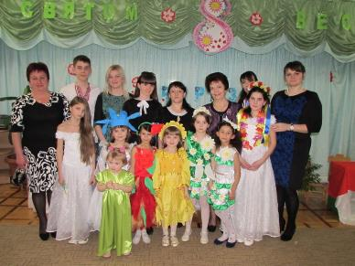
8 - БЕРЕЗНЯ

Slide 27
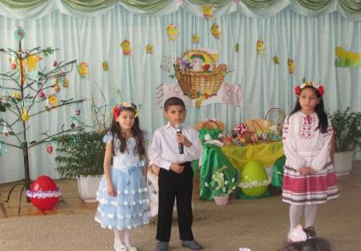
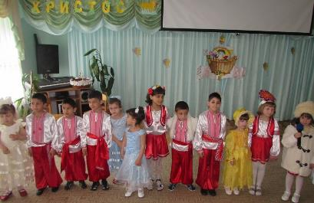
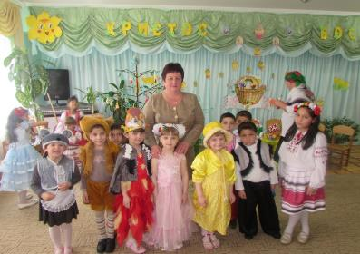
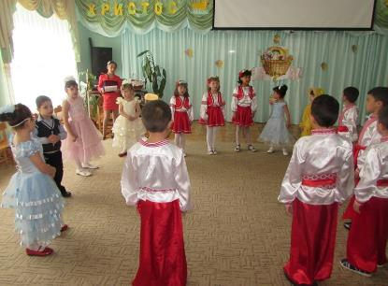
Великоднє свято

Slide 28
День захисту дітей

Slide 29
МОЄ ВІДКРИТЕ ЗАНЯТТЯ

Slide 30
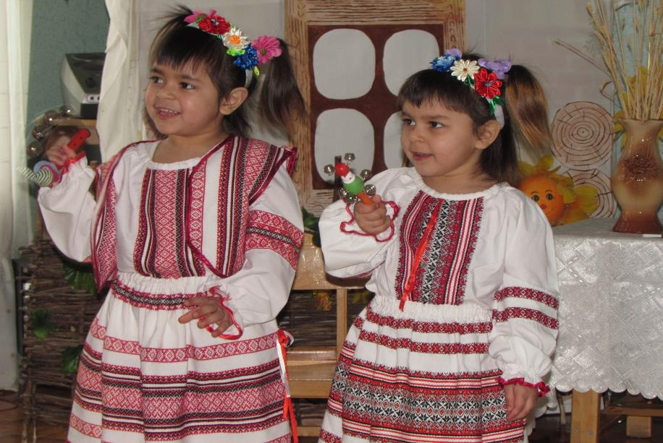
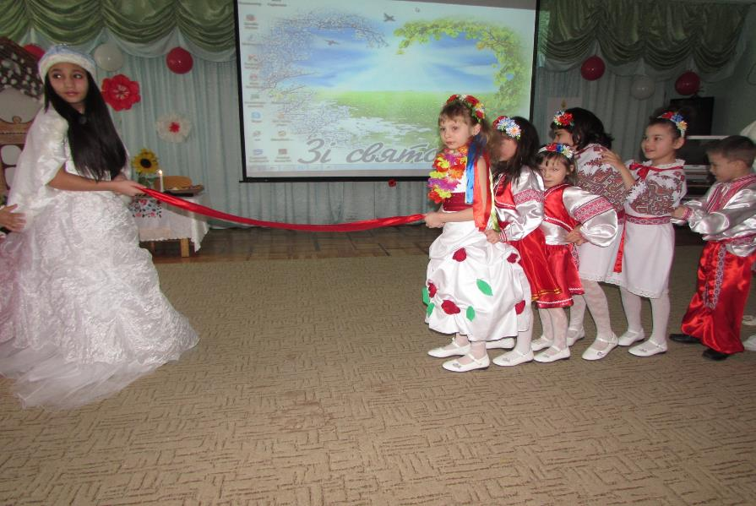
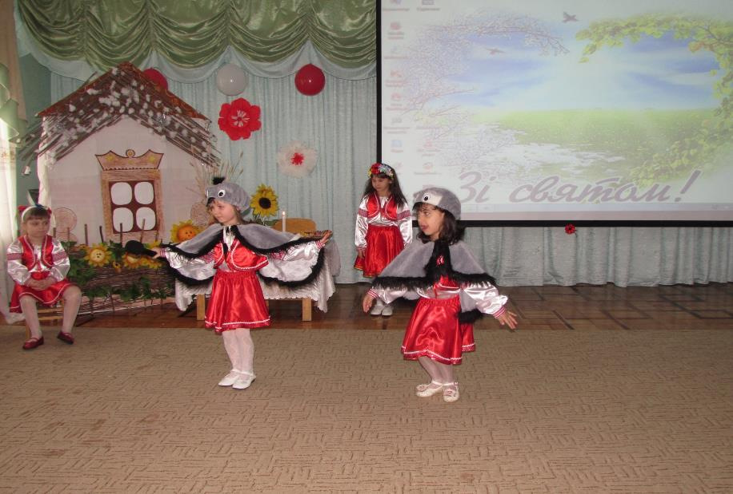
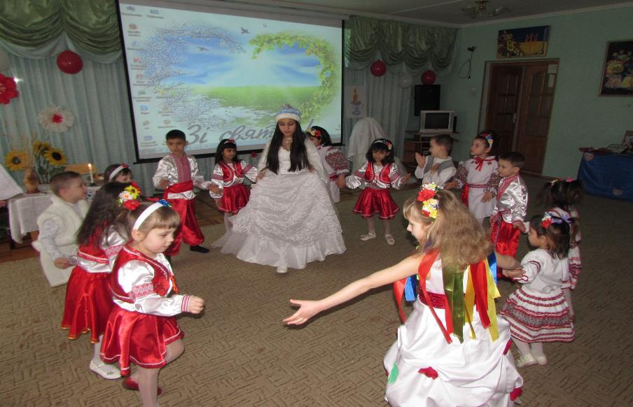
МОЄ ВІДКРИТЕ ЗАНЯТТЯ

Slide 31
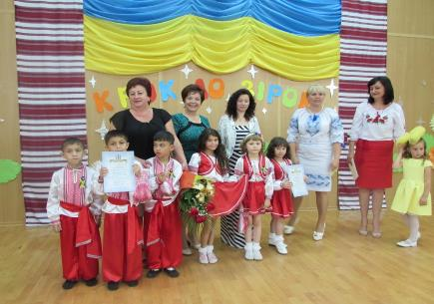
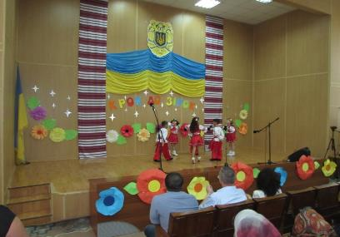
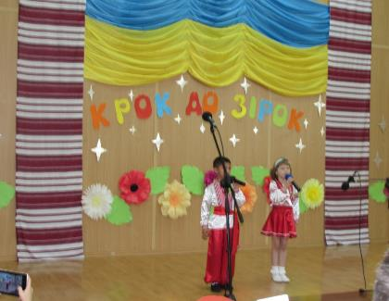
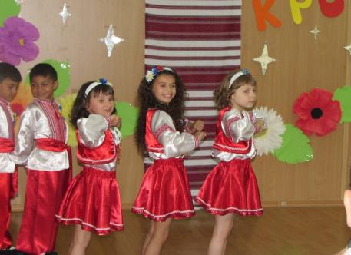
Участь вихованців у дитячому огляді-конкурсі
художньої самодіяльності
“Крок до зірок”

Slide 32
ДЯКУЮ ЗА УВАГУ!!!

